Slide 1
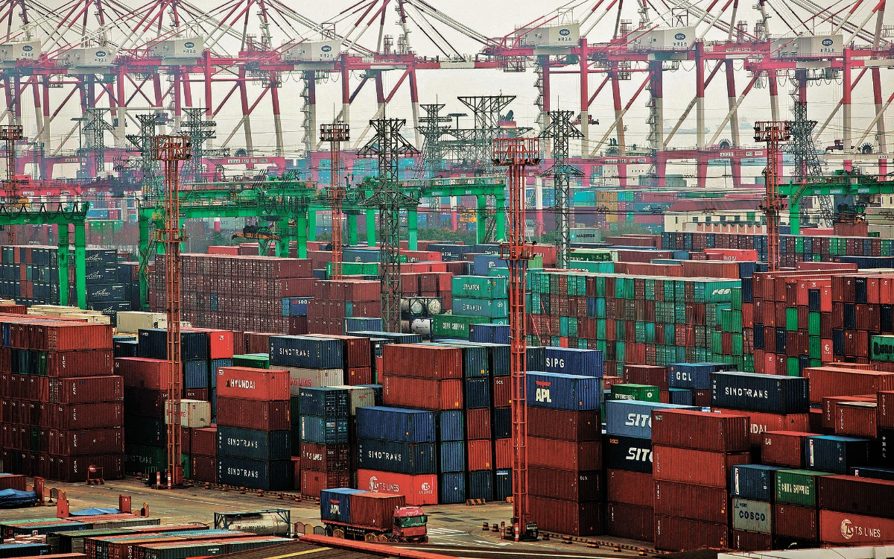
RESÚMEN MENSUAL DE NOTICIAS
JULIO 2024
Sheinbaum reivindica la llegada de una mujer a la Presidencia: “La transformación es feminista”
25/06/24
La jornada electoral del pasado 2 de junio dio como resultado la elección de la primera mujer presidenta y el mayor número de gobernadoras en la historia nacional.
“A todas las mujeres anónimas que dieron su vida y nos abrieron camino. Nos tocará en los próximos seis años seguir reivindicando a las mujeres de nuestra historia”.
Aqui
Más info.
México alcanza participación récord en el total de las exportaciones desde China
17/07/24
Desde su inauguración en diciembre pasado, el tren, parte del Corredor Interoceánico del Istmo de Tehuantepec (CIIT), se ha mantenido con una ocupación de entre 75 y 85 por ciento, que es para 600 personas.
Más info.
Aqui
El T-MEC cumple cuatro años y China domina el debate sobre su rumbo
30/06/24
El tratado se mantendrá porque se ha confirmado como una fortaleza de Estados Unidos para competir con la potencia asiática, pero podría volverse más restrictivo en cuanto a reglas de origen para fortalecer la integración regional, afirman expertos.
El artículo 34.7 del T-MEC establece que el acuerdo terminará 16 años después de su entrada en vigor, “a menos que cada parte confirme que desea continuar este Acuerdo por un nuevo período de 16 años”, de conformidad con los procedimientos del T-MEC.
Asegura Semar más de media tonelada de cocaína en el puerto de Lázaro Cárdenas, Michoacán
22/06/24
La droga se encontraba oculta en un contenedor misma que fue localizada durante una inspección por personal de la Unidad Naval de Protección Portuaria y binomios caninos de la Marina.
Aqui
Más info.
Aqui
Más info.
¿Quieres conocer las empresas certificadas a nivel global?
https://wbasco.org./es/basc-en-el-mundo/red-global

